Slide 1

Курсовая Работа
ПО КУРСУ
"КОМПЬЮТЕРНАЯ ГРАФИКА"
Выполнил Турсунов Ж.Р.
Руководитель Кузнецова О.В.

Slide 2
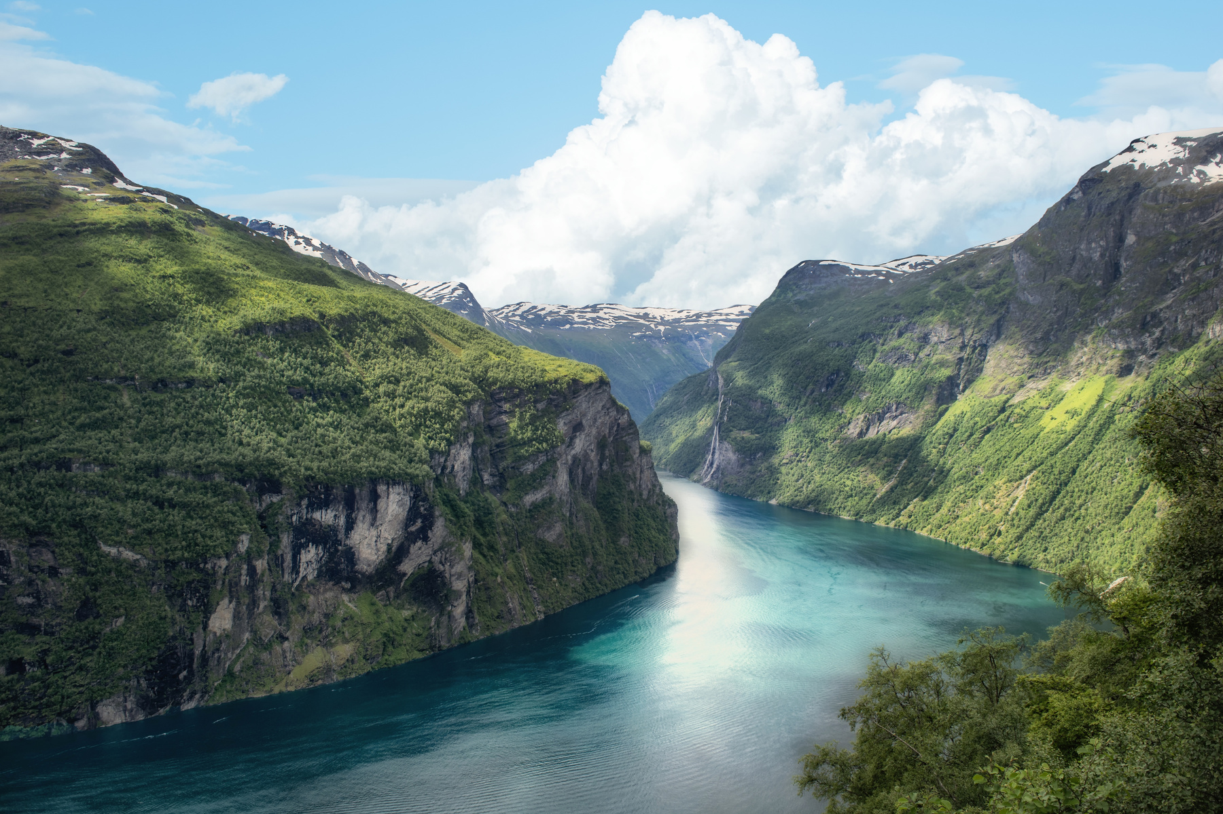
Генерация случайных поверхностей трехмерного ландшафта

Slide 3
ГЕНЕРАЦИЯ изображения КАРТЫ ВЫСОТ НА ОСНОВЕ ШУМА ПЕРЛИНА
РАСЧЕТ карты освещенности ландшафта с использованием нескольких ИСТОЧНИКОВ СВЕТА НА
ОСНОВЕ МЕТОДА ФОНГА
Возможности программы
ГЕНЕРация текстуры ландшафтА
ВЫВОД изобРажения ландшафта в окружении неба и воды, на основе карт, сгенерировАННЫХ ЗАРАНЕЕ, В РЕАЛЬНОМ ВРЕМЕНИ
Интерактивное
взаимодействие с построеННЫМ МИРОМ – ДВИЖЕНИЕ КАМЕРЫ

Slide 4
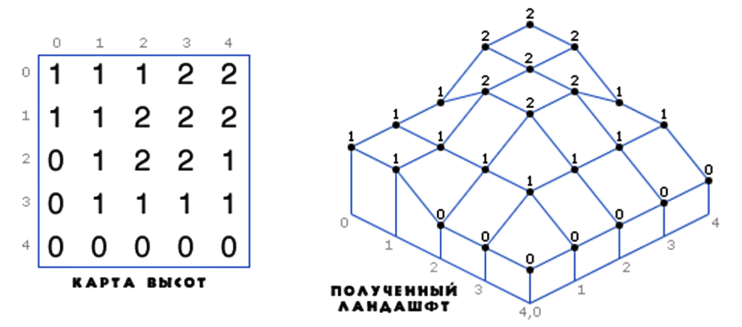
Представление данных о ландшафте
Height map

Slide 5
Простота реализации
Плюсы данного подхода
Наглядность
Скорость

Slide 6
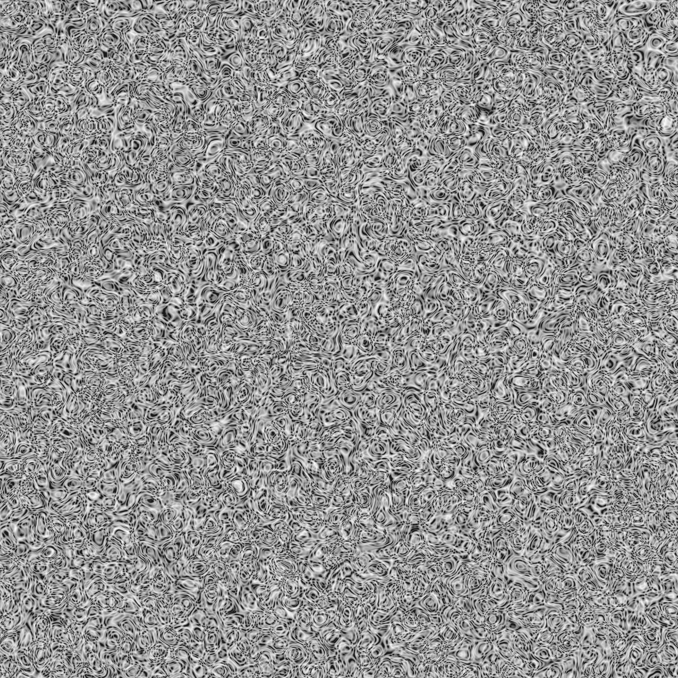
Генерация
карты высот
Шум Перлина - математический алгоритм по генерированию текстуры псевдо-случайным методом

Slide 7
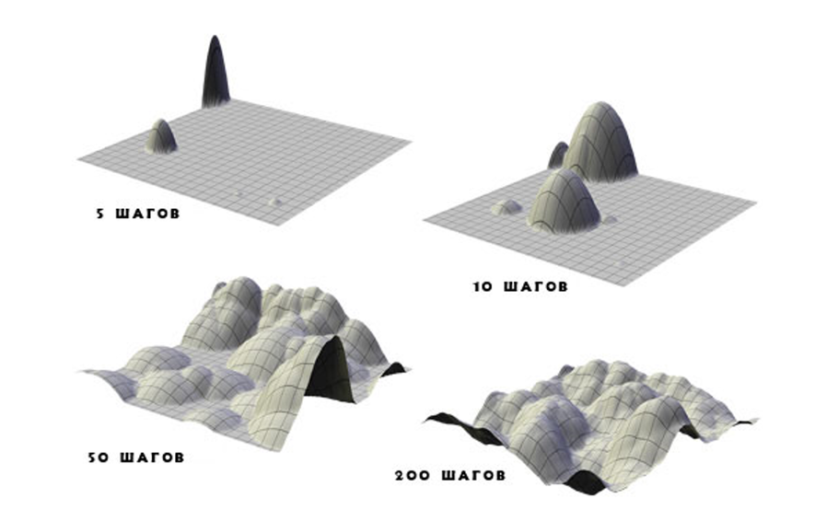
Холмовой алгоритм
Это простой итерационный алгоритм, основанный на нескольких входных параметрах

Slide 8
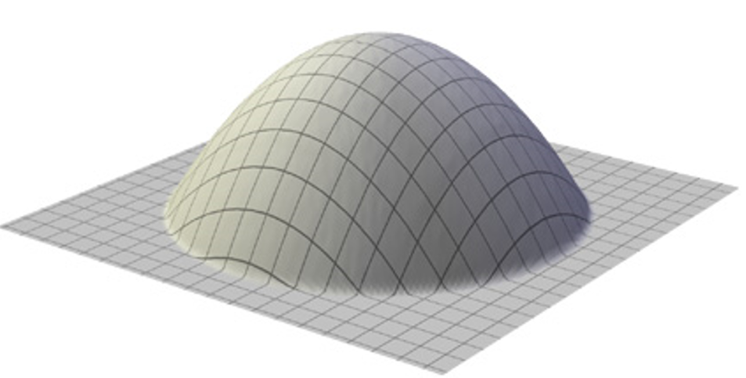
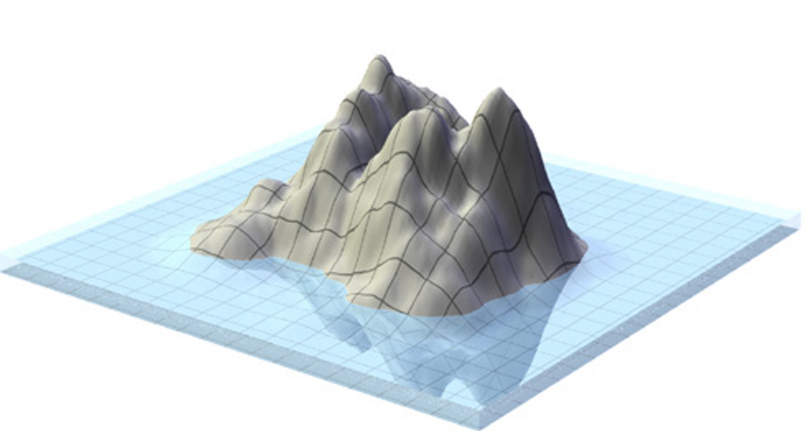
STEP 1
Создание и инициализация двухмерного массива
STEP 2
Выбирается случайная точка и случайный радиус в заранее заданных пределах.
STEP 3
В заданной точке "поднимается"холм заданного радиуса
STEP 4
Возвращение ко второму шагу и так далее до выбранного количества шагов.
STEP 5
Нормализация
STEP 6
Долинизация

Slide 9
Обоснование
выбора алгоритма
Z -буфера
ПРОСТАЯ РЕАЛИЗАЦИЯ
ШИРОКОЕ ИСПОЛЬЗОВАНИЕ В СОВРЕМЕННОМ МИРЕ
ПОКАЗАТЕЛЬНЫЕ
отличия скорости работы АЛГОРИТМА

Slide 10
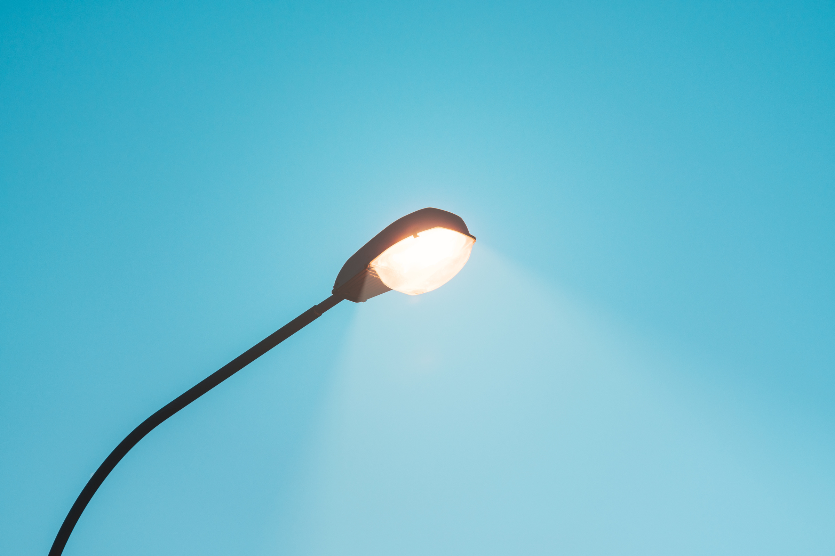
Модель освещения
Учитывается только диффузное отражение света, описываемое законом Ламберта.

Slide 11
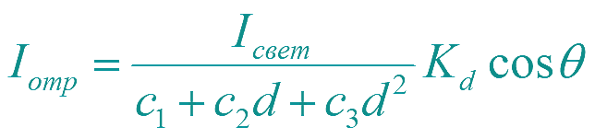
Формула
интенсивности отраженного света
D
расстояние от источника света до
рассматриваемой точки поверхности
C1, C2, C3
некоторый эмпирические коэффициенты
K
коэффициент учитывающий свойства
материала поверхности.
Θ
угол между нормалью и источником света

Slide 12
Преимущества
выбора метода Фонга для освещения
ОПТИМАЛЬНОСТЬ
ИМЕННО ДЛЯ ДАННОГО ПРОЕКТА
(НЕТ ПРОЗРАЧНЫХ, ЗЕРКАЛЬНЫХ ОБЪЕКТОВ – ТОЛЬКО МАТОВЫЕ ПОВЕРХНОСТИ)
КОМПРОМИСС
ПРОИЗВОДИТЕЛЬНОСТИ И КАЧЕСТВА

Slide 13
ЭКОНОМИЯ ресуРСОВ СИСТЕМЫ, ТАК КАК НЕ ПРИХОДИТСЯ РАССЧИТЫВАТЬ ПАДЕНИЕ СВЕТА В РЕЖИМЕ
РЕАЛЬНОГО ВРЕМЕНИ.
Карты освещенности
(Light maps)
МОЖет пОСТРОИТЬ ОЧЕНЬ РЕАЛИСТИЧНОЕ ОСВЕЩЕНИЕ
ОпТИМАЛЬНО ДЛЯ СОВРЕМЕННЫХ ВИДЕОКАРТ
ПРИ ИЗМЕНЕНИИ ПАРАМЕТРОВ ИСТОЧНИКОВ СВЕТА, ПРИХОДИТСЯ ЗАНОВО РАССЧИТЫВАТЬ КАРТУ

Slide 14
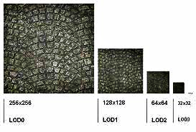
Мип-карты
ВЫСОКАЯ СКОРОСТЬ РЕНДЕРИНГА
MIP-текстурирование - метод текстурирования, использующий несколько копий одной текстуры с разной детализацией.
ВЫСОКОЕ КАЧЕСТВО ИЗОБРАЖЕНИЯ
БОЛЬШОЙ РАСХОД ВИДЕОПАМЯТИ
НЕ РЕШАЕТ ПРОБЛЕМЫ ТЕКСТУР, НАХОДЯЩИХСЯ ПОД ОСТРЫМ УГЛОМ К НАБЛЮДАТЕЛЮ
ЧЕТКАЯ ГРАНИЦА МЕЖДУ УРОВНЯМИ

Slide 15
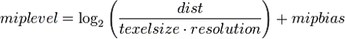
Принцип действия
Мип-карты
MIPLEVEL
DIST
номер накладываемой текстуры
расстояние до объекта в тех же единицах
RESOLUTION
разрешение виртуальной камеры
MIP BIAS
эмпирический коэффициент для улучшения качества накладываемой
текстуры
TEXELSIZE
размер текселя в единицах трёхмерного мира

Slide 16
Схема работы программы
СЧИТЫВАНИЕ ДАННЫХ
ПЕРЕМЕЩЕНИЕ КАМЕРЫ
ОТСЕЧЕНИЕ НЕВИДИМЫХ ОБЪЕКТОВ
РАССЧЕТ ПО АЛГОРИТМУ
Z-БУФЕРА
РАССЧЕТ ТЕКСТУРНЫХ КООРДИНАТ
ВЫВОД НА ЭКРАН

Slide 17
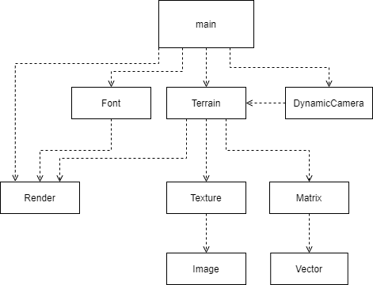
Структура программы просмотра

Slide 18
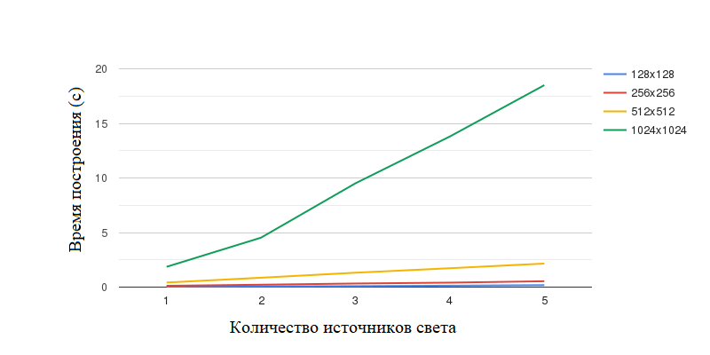
Зависимость времени построение карты
освещенности от количества
источников света
Исследования

Slide 19
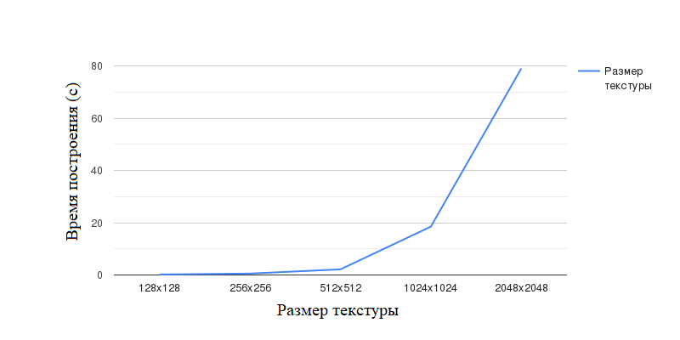
Зависимость времени построения карты
освещенности от ее размера
Исследования

Slide 20
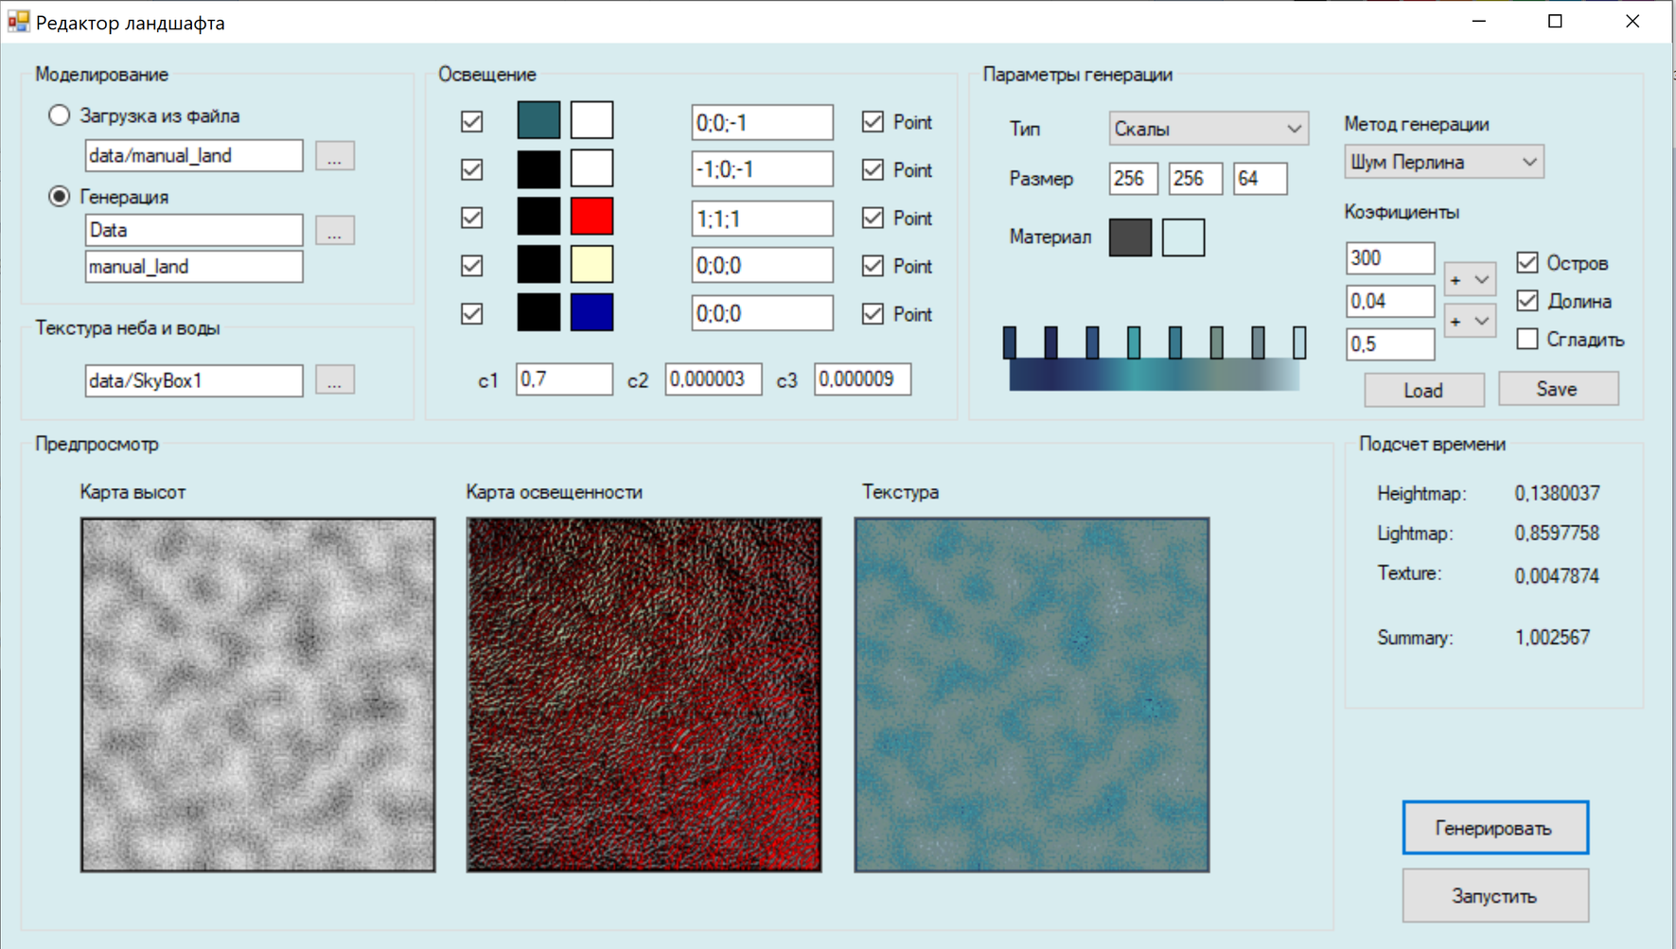
Программа "Editor"

Slide 21
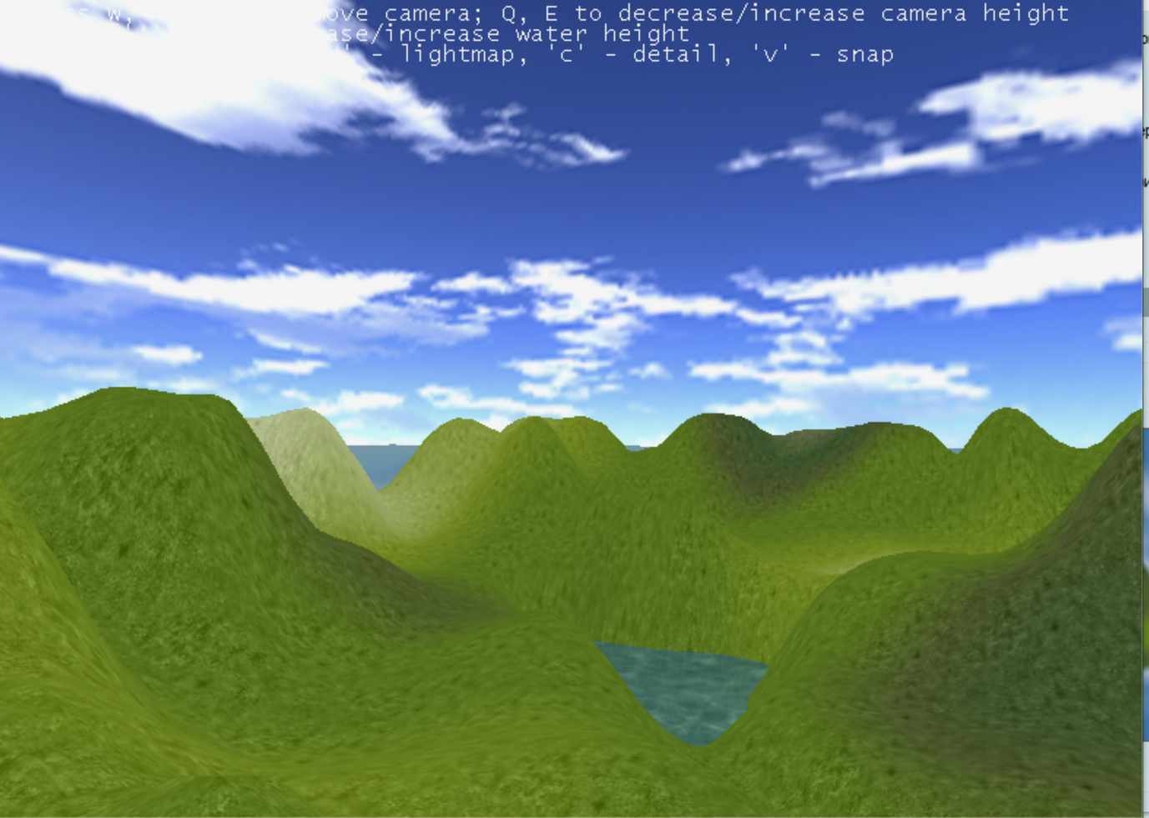
Программа "Viewer"

Slide 22
Заключение
Разработанный программный комплекс обеспечивает возможность генерации или загрузки карт высот, карты освещенности и текстуры. Также он позволяет строить изображения ландшафта с наложением текстуры в реальном времени. Проведены исследования работы алгоритмов на различных наборах исходных данных.
Результаты работы программы можно использовать для рисования освещенной сцены в реальном времени, с такой высокой скоростью, которая невозможна без использования предварительного расчета освещения. Получаемые изображения обладают высокой степенью реалистичности. Благодаря тому, что форматы результатов (набор карт освещения) являются широко распространенными в современных приложениях трехмерной графики, программу можно легко использовать на практике для решения реальных задач.

Slide 23
Спасибо за внимание!

